Slide 1
건국대학교 메타 캠퍼스 2차 고도화
- 메타 캠퍼스 매뉴얼 요약
2024. 07. 10
Made by Dcarrick

Slide 2
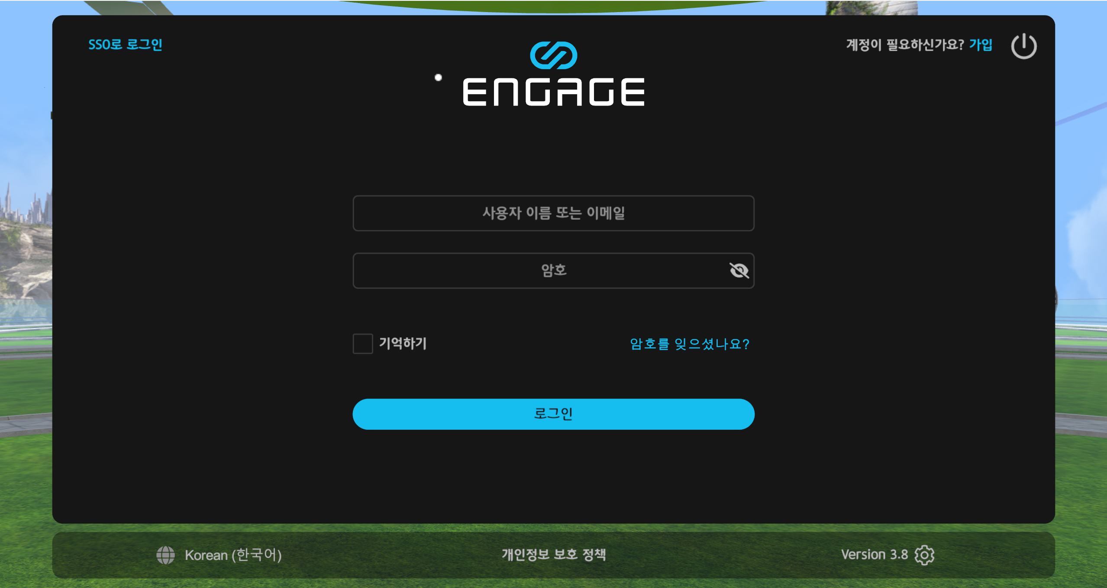
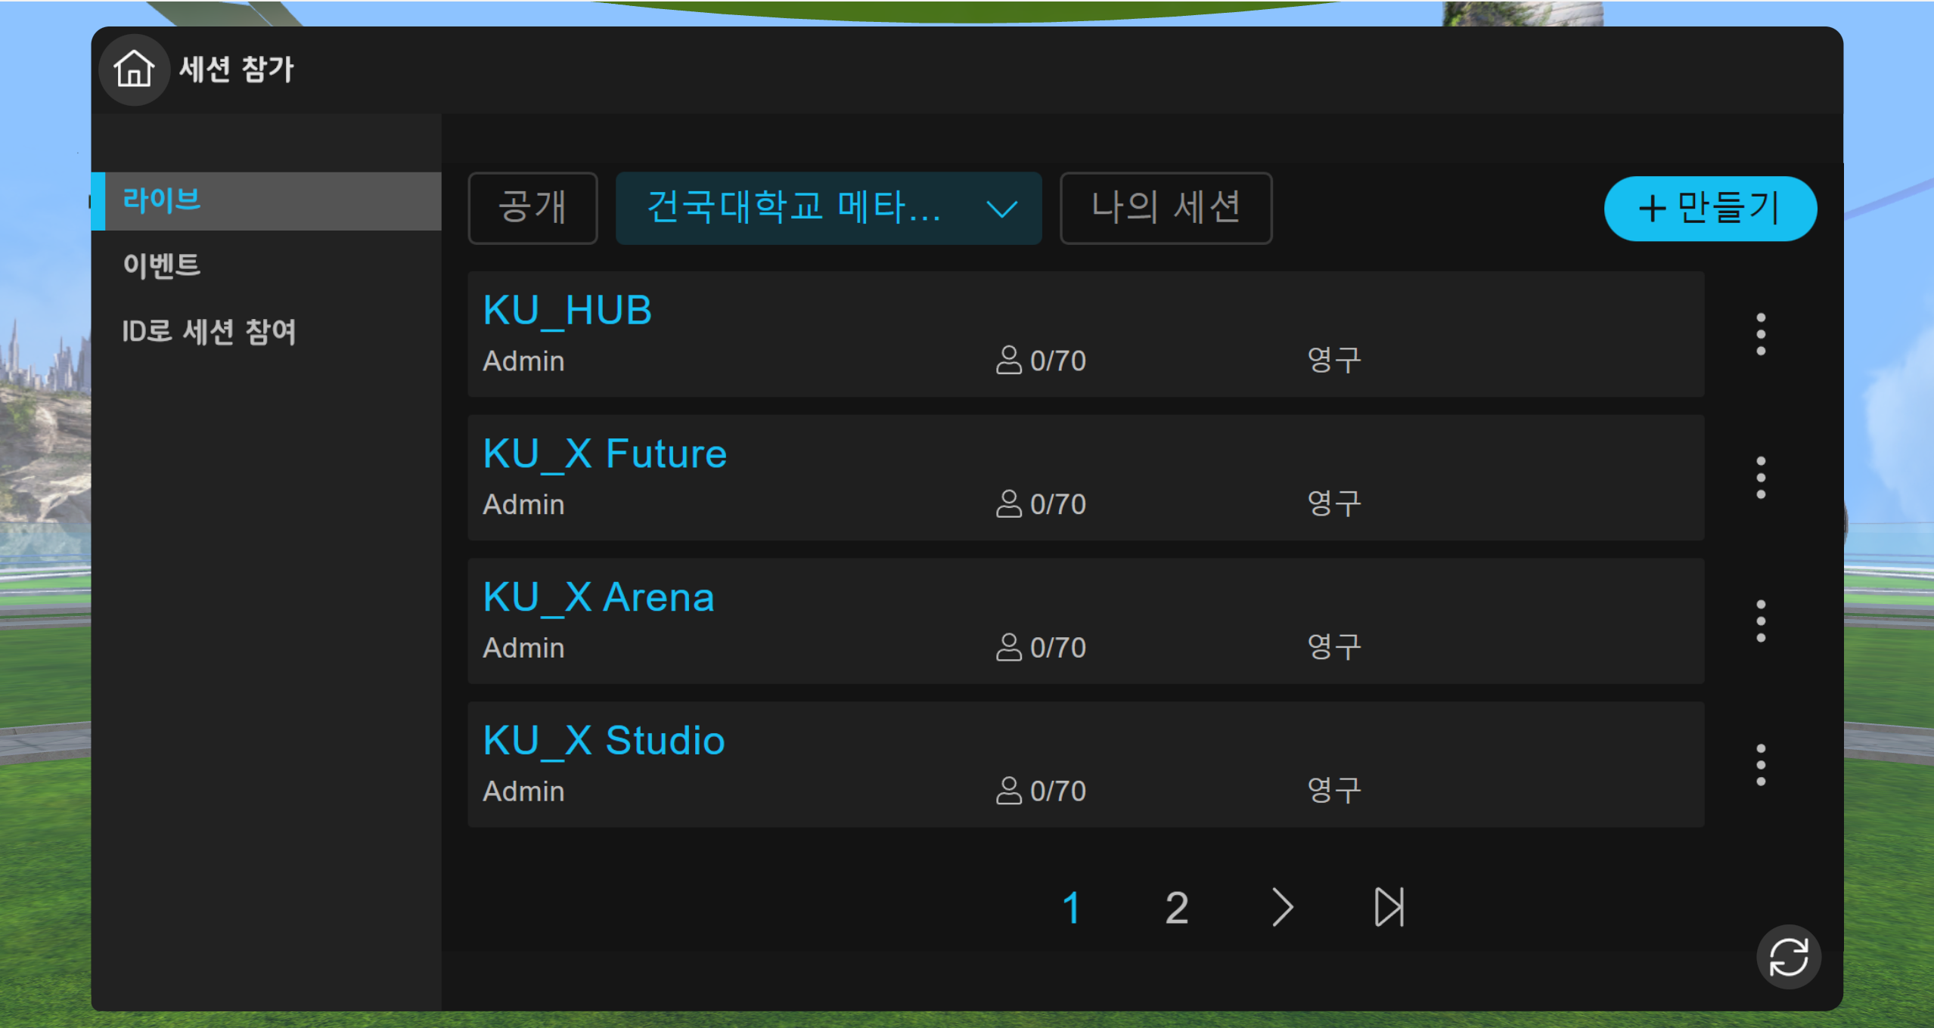
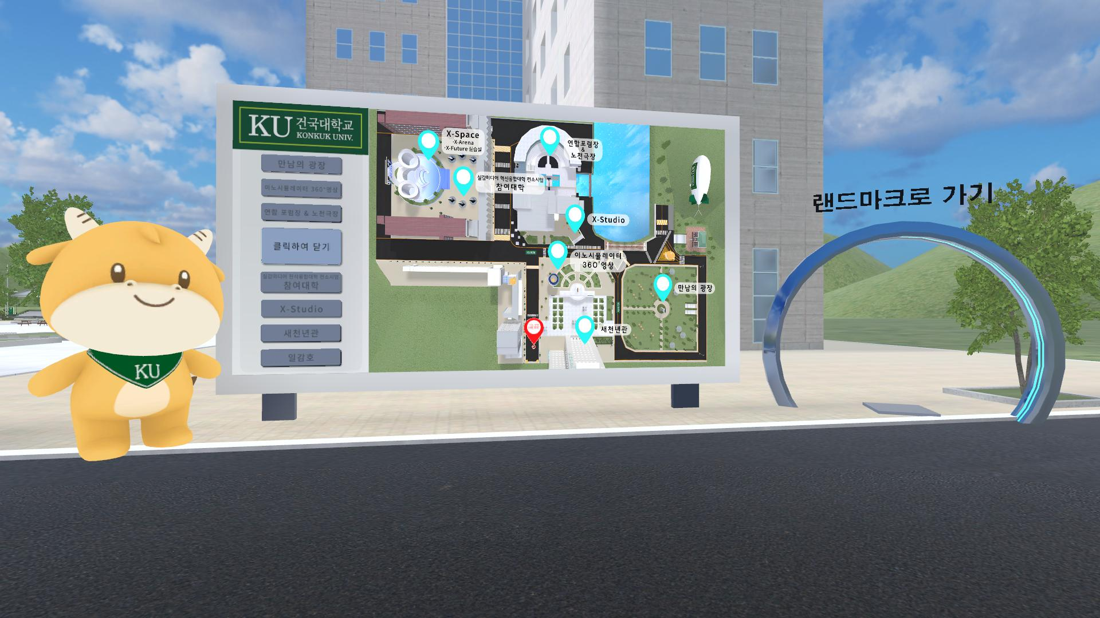
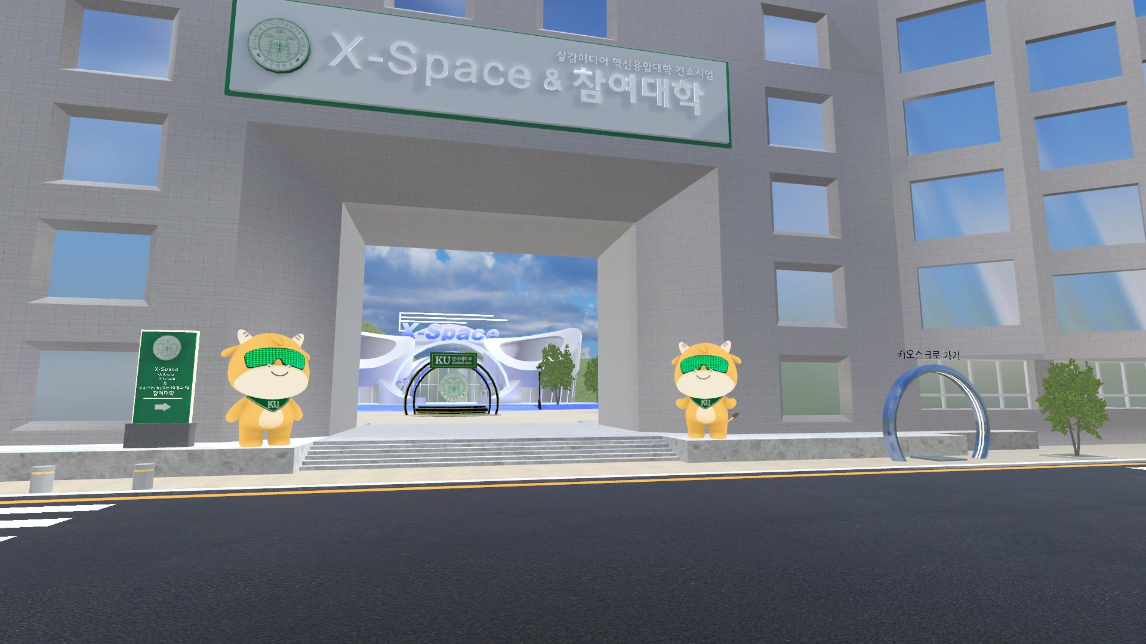
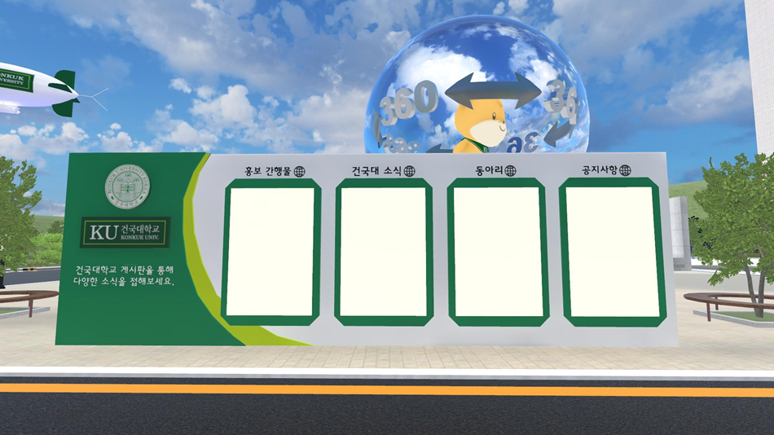
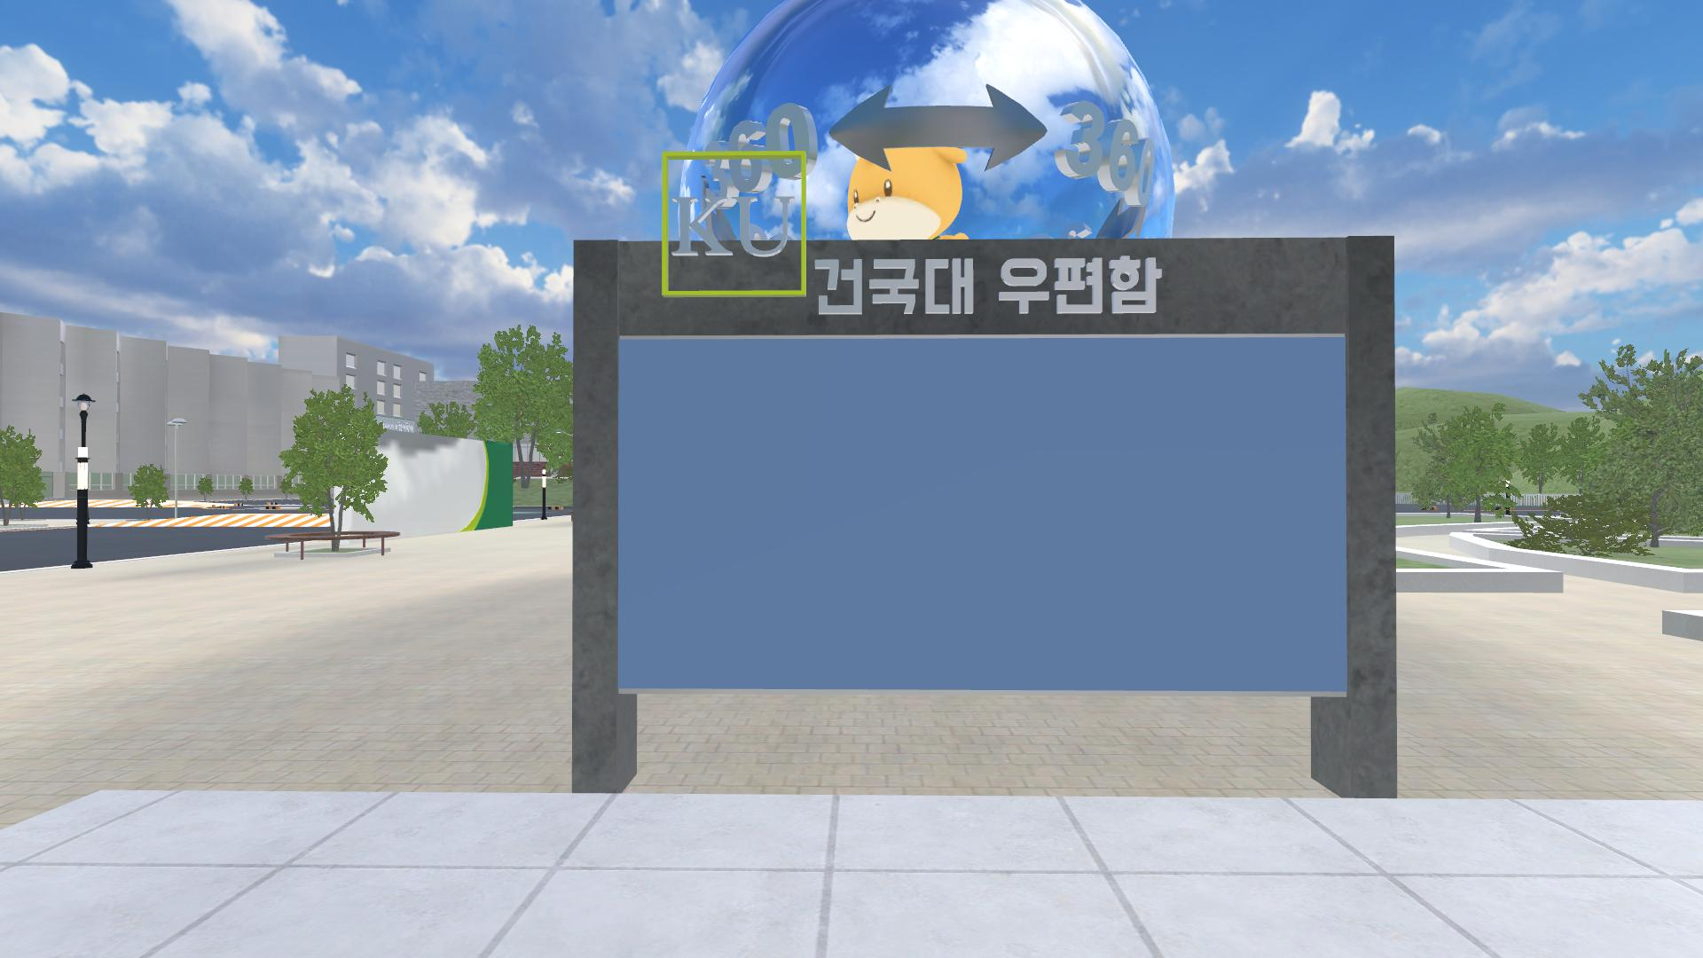
01
01
건국대학교 메타 캠퍼스 접속 가이드 요약 메뉴얼
3.
1. 인게이지에 접속합니다.
2.
우측의 키오스크에서 궁금한 장소를 클릭한 뒤 포털로 원하는 장소 이동합니다.
세션 참가 > ID로 세션 참여 > ID ‘2wd84x’ 입력 > KU_HUB(2024) 접속합니다.
4.
원하는 장소를 둘러봤다면 '키오스크로 가기'포털을 이용해 키오스크 위치로 되돌아갑니다.
5.
건국대학교 게시판을 통해 학교의 소식을 접하고 아이콘을 클릭해 사이트에서 자세한 내용을 알아봅니다.
6.
건국대 우편함에 메모(F2)를 붙이고 하고 싶은 말이나 간단한 소통을 합니다.

Slide 3
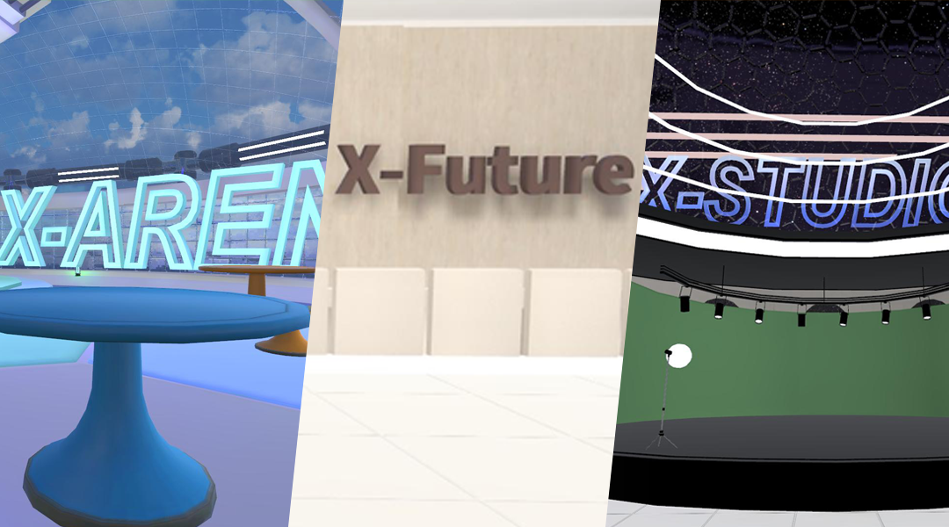
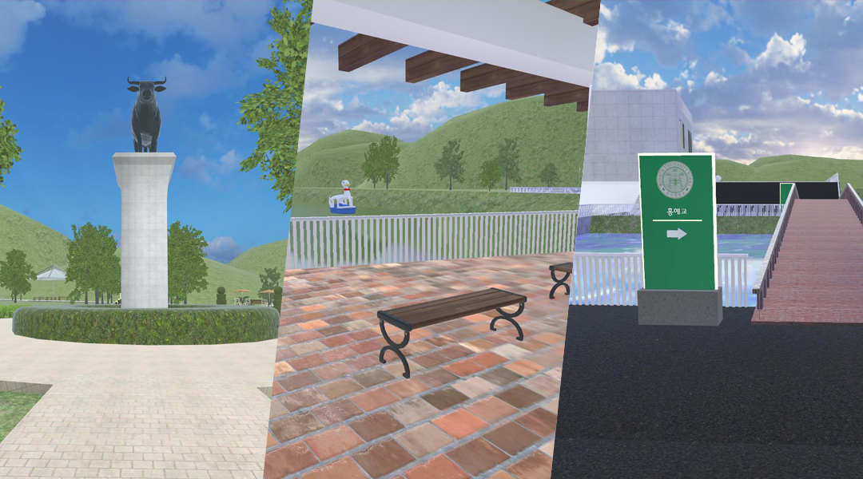
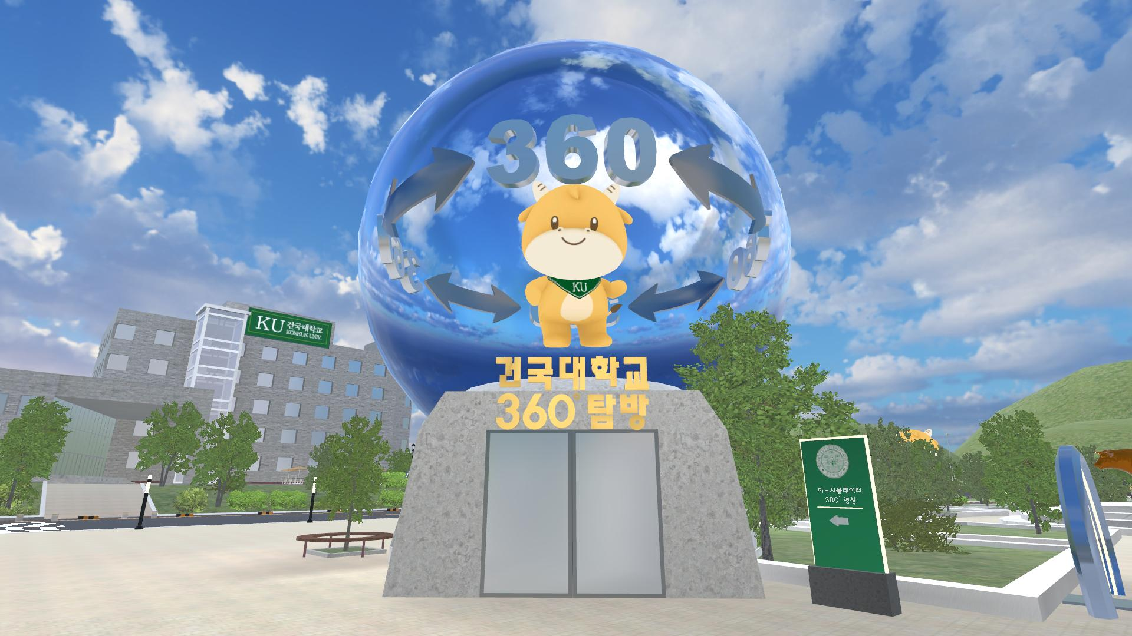
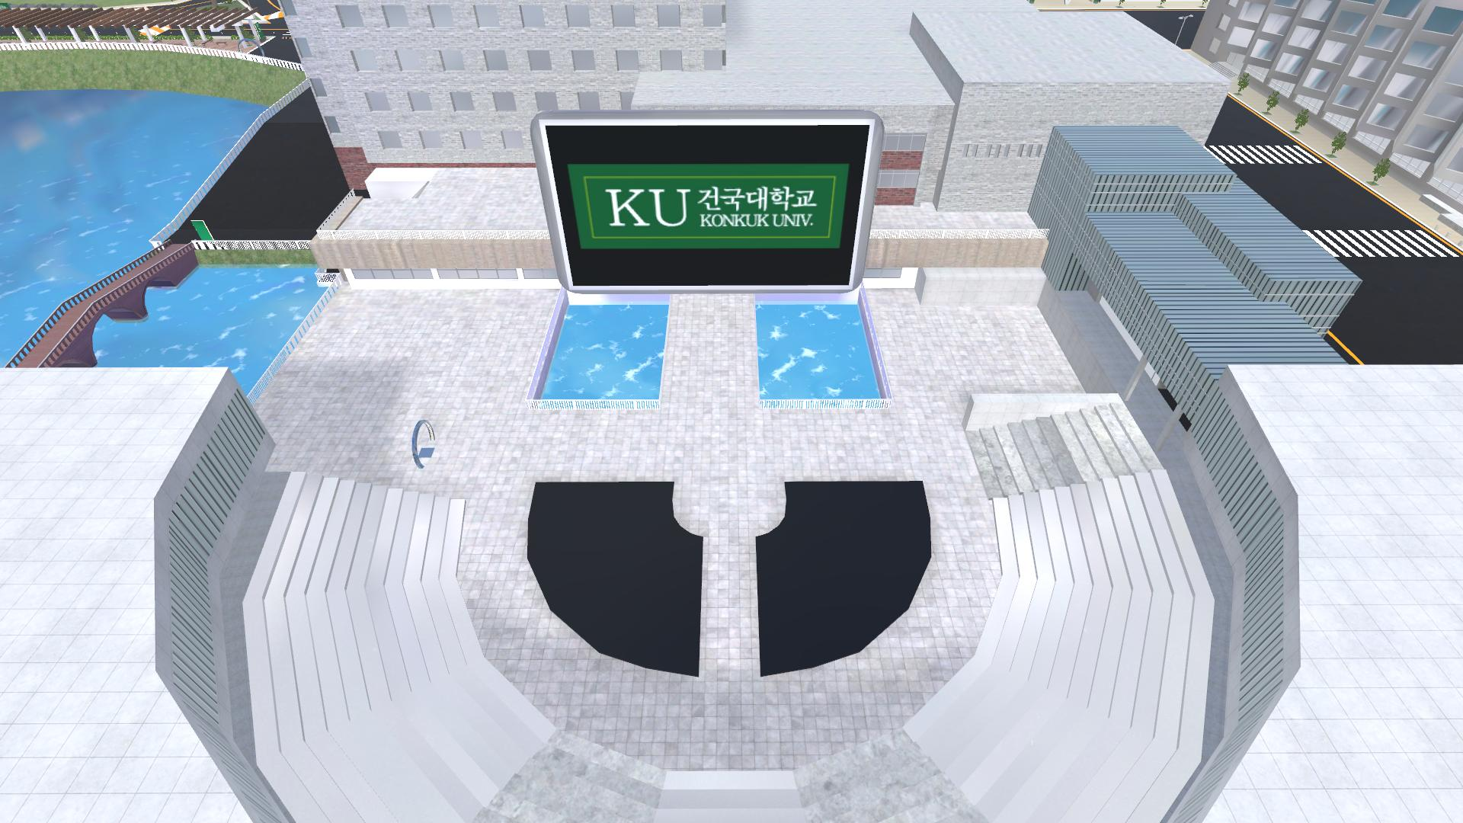
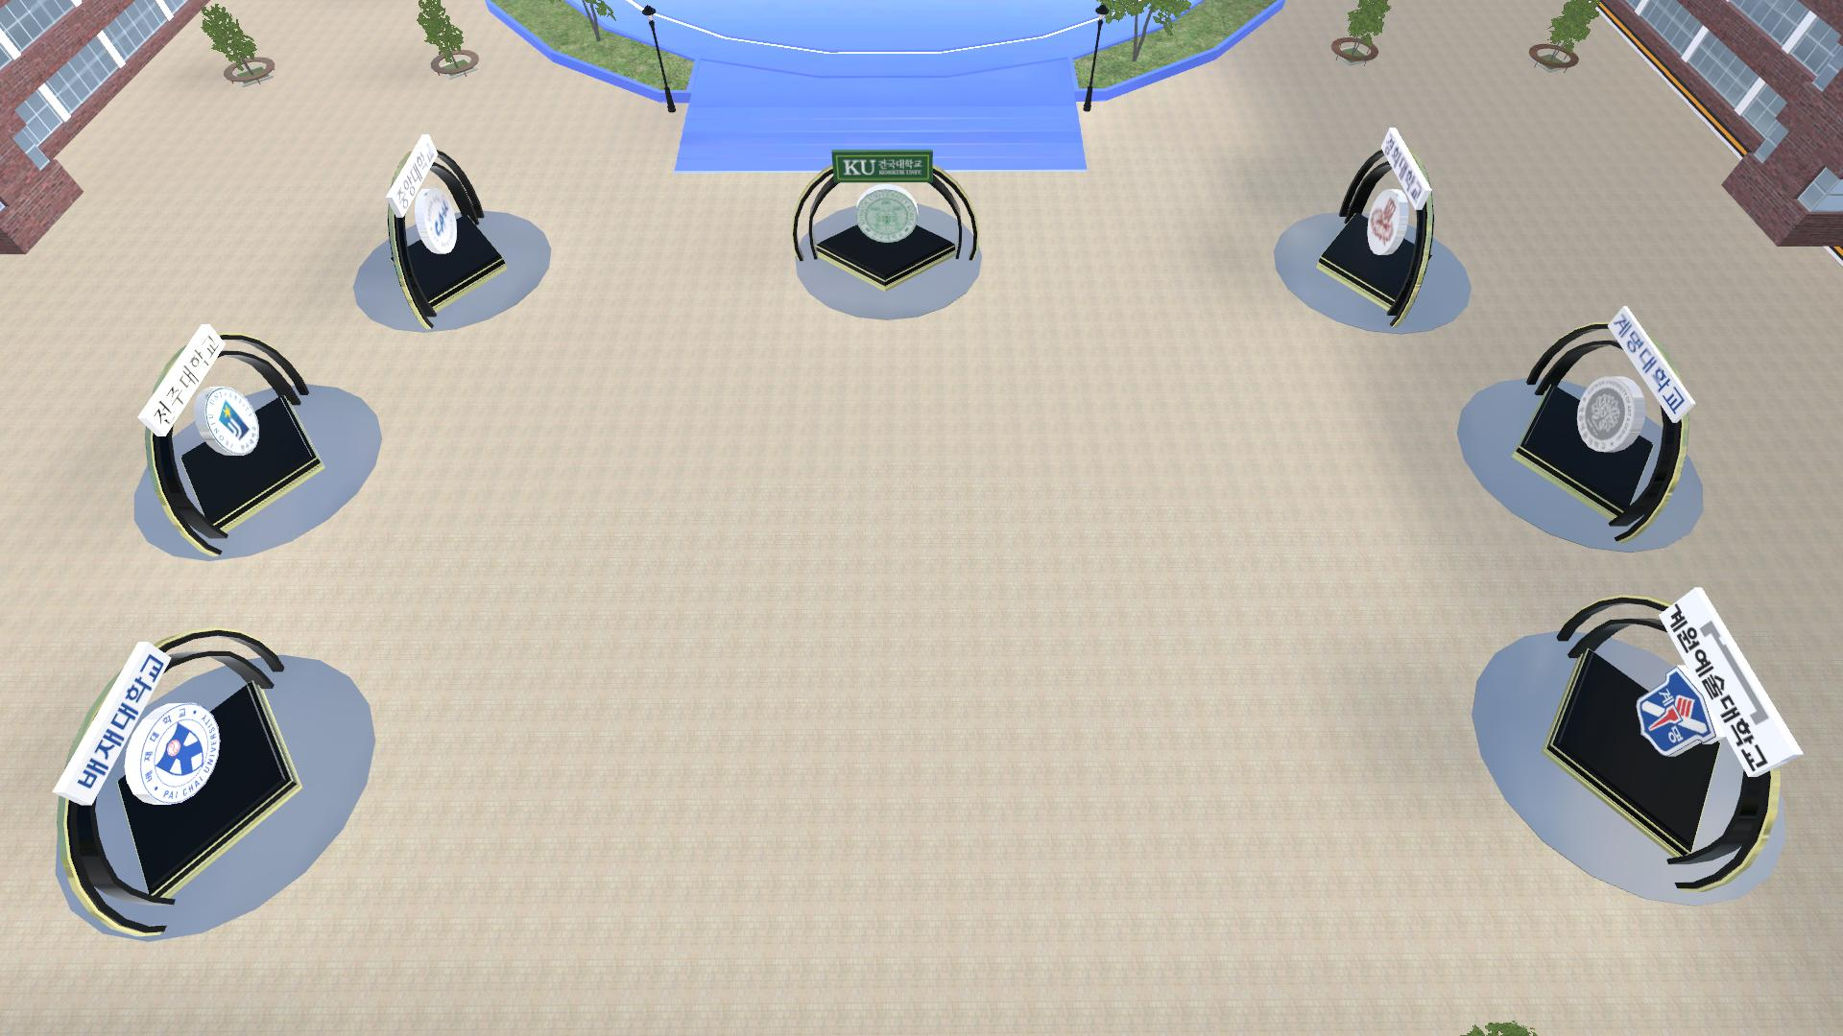
02
01
건국대학교 메타 캠퍼스 장소별 활용 Tip
메타 캠퍼스에서 강의 및 실습실을 사용하고 싶다면
→ X-Arena / X-Future / X-Studio
친구들과 수다와 힐링을 하고 싶다면
→ 만남의 광장 / 일감호 / 홍예교
건국대학교의 전체 모습을 알고 싶다면
→ 이노시뮬레이터 360° 영상
메타버스 행사를 함께 즐기고 싶다면
→ 연합 포럼장 & 노천극장
다른 대학교와 실감미디어를 공부하고 교류하고 싶다면
→ 실감미디어 혁신융합대학 컨소시엄 참여대학

